Slide 1


2024
2024 종합설계 기획 발표
EmberFall
2020182009 김승범 2020180006 김성준 2022180051 정영기
Notes:
종합설계기획 김승범, 김성준, 정영기 팀 EmberFall 기획 발표 시작하도록 하겠습니다.

Slide 2
Contents
01.
연구목적
05.
중점 연구 분야
02.
게임 소개
06.
개인별 준비 현황
03.
타 게임과의 차별성/재미요소
04.
개발 환경
07.
역할 분담 및 일정 계획
Notes:
발표의 순서는 다음과 같습니다

Slide 3



1. 연구 목적
DirectX12 를 활용한 3인칭 3D 게임 개발
IOCP 서버를 활용한 멀티 플레이 게임 개발
5명이 함께 플레이할 수 있는 협동 액션 RPG 게임 개발
Notes:
저희 팀의 종합설계 연구 목적은 DirectX12 라이브러리와 IOCP 모델을 사용하여 3D 멀티플레이 협동 액션 RPG 게임을 만드는 것입니다.

Slide 4
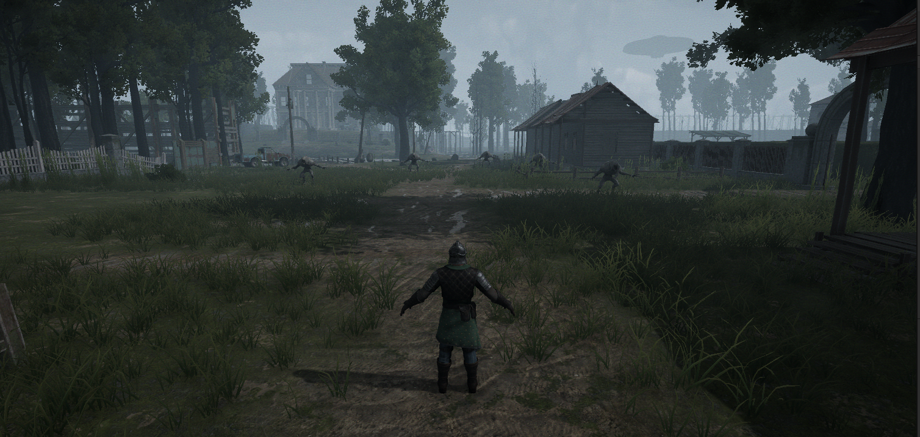
2. 게임 소개 – 게임 컨셉
게임 주제 : 악마 사냥
게임 장르 : 3D 협동 액션 RPG
게임 플레이 인원 : 5인
게임 컨셉 : 4인의 플레이어가 협동하여 1인의 최종 악마를 쓰러트리는 게임
[ Unity 를 사용한 게임 예상 화면 ]
Notes:
저희 팀이 만들고자 하는 게임의 주제는 악마 사냥이며, 장르는 3D 협동 액션 RPG 입니다.
이 게임의 최대 플레이 인원은 5명이며, 최소 2명 이상이 있어야 플레이 가능합니다.
저희 게임은 4인의 인간 플레이어 팀과, 1인의 악마 플레이어 팀으로 나눠서 플레이 하며,
게임의 주요 목적은 인간 플레이어 팀이 목적을 완수하고 악마 플레이어를 쓰러트리거나,
악마 플레이어가 인간 플레이어를 모두 쓰러트리는 것입니다.
왼쪽 그림은 저희가 만들고자 하는 게임의 일부를 Unity 를 활용하여 배치한 그림입니다.

Slide 5
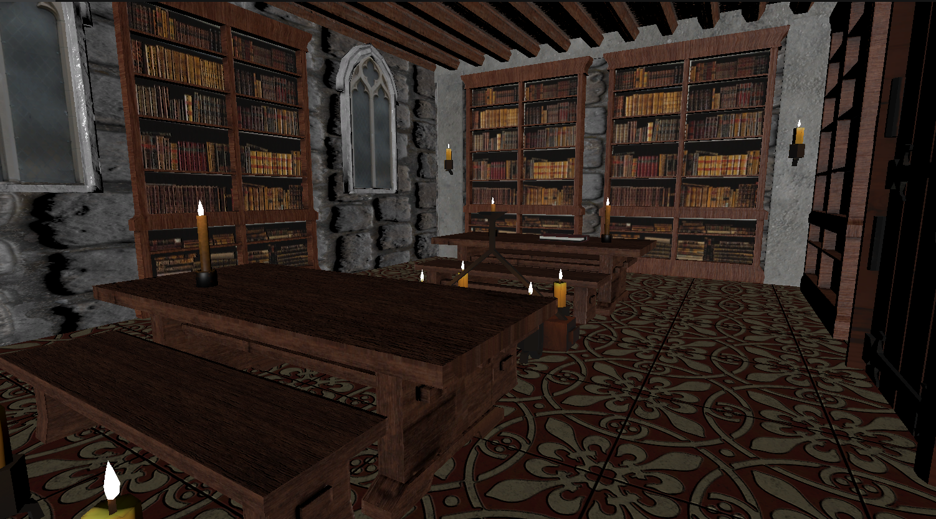
2. 게임 소개 - 게임 맵 소개
1. 로비 맵
준비 단계
20M X 10M
무기 선택, 게임 준비
로비
역병 스테이지
1차 전투
2차 전투
Notes:
다음으로 저희 게임의 맵 소개를 하도록 하겠습니다.
저희 게임은 각각 로비 맵, 실외 지형 맵, 결투장 맵 으로 3가지 맵을 만들 계획입니다.
첫번째로 소개해드릴 맵은 로비 맵입니다.
사진과 같이 방과 같은 실내의 모습을 할 예정이며, 이 맵에서는 인간 플레이어들이
게임에서 사용할 무기를 선택하며, 다음 진행될 스테이지를 준비하는 장소입니다.
인간 플레이어가 이곳에서 악마를 토벌할 준비를 하는 동안, 악마 플레이어 게임 시작 시 바로 다음 맵으로 넘어가, 역병 보석을 숨기게 됩니다.

Slide 6
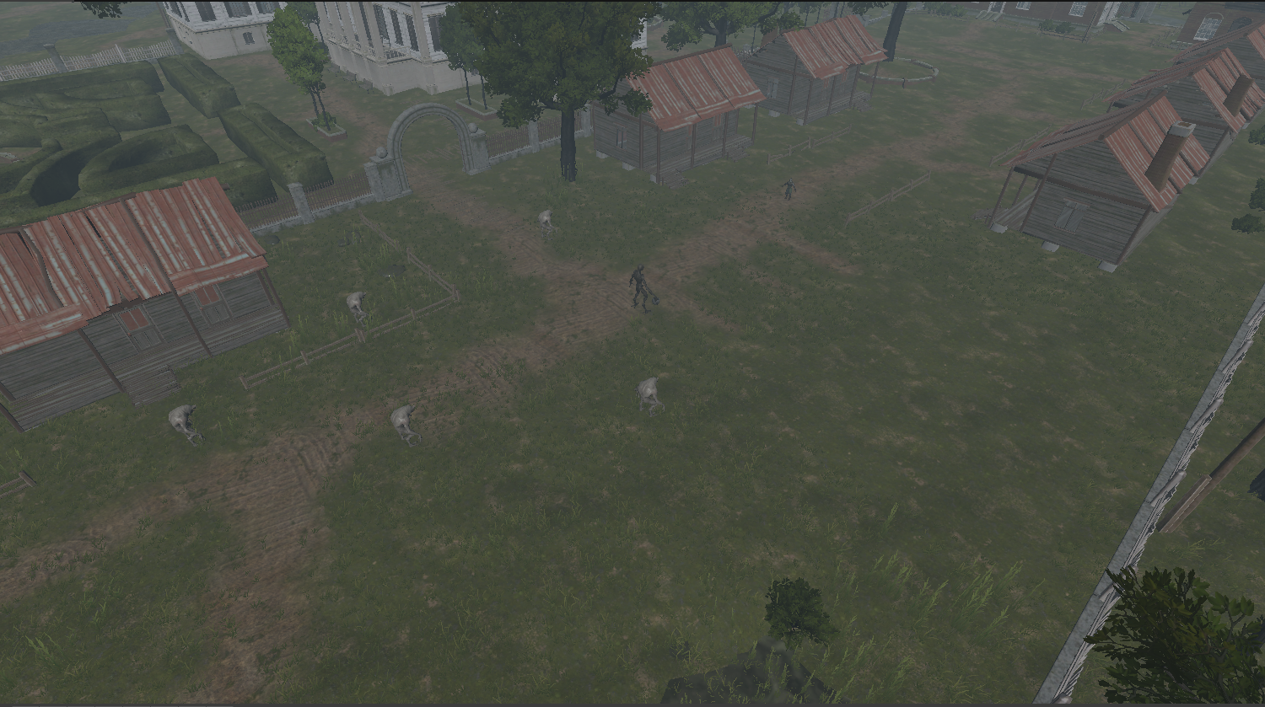
2. 게임 소개 - 게임 맵 소개
2. 실외 지형 맵
역병 스테이지, 첫 번째 전투
500M X 500M - 정사각형
역병 보석 파괴, 아이템을 활용한 전투
로비
역병 스테이지
1차 전투
2차 전투
Notes:
다음 맵은 실외 지형 맵입니다.
사진과 같이 실외 지형의 모습을 할 예정이며 500m X 500m 의 크기입니다.
이 맵에서는 두 가지 스테이지가 진행될 예정입니다.
먼저, 로비 맵에 다음으로 진행되는 스테이지는 역병 스테이지 입니다.
이 스테이지 에서 인간 플레이어들은 악마 플레이어에게 들키지 않고, 악마 플레이어가 이전 단계에서 숨긴 역병 보석을 찾아 파괴하는 것이 목적이 됩니다.
악마 플레이어는 역병 보석을 파괴하려는 인간 플레이어를 찾아, 쓰러트리는 것이 목적이며, 이 스테이지에서 인간 플레이어는 악마 플레이어에게 유효한 데미지를 넣을 수 없습니다.
인간 플레이어가 악마 플레이어에게 쓰러지게 되면, 인간 플레이어는 치명상을 입은 채로, 천천히 움직일수 있게 되고, 다른 플레이어의 도움을 받아 다시 회생할 수 있습니다.
악마 플레이어가 모든 플레이어를 치명상 상태로 만들게 되면, 이 스테이지에서 악마 플레이어가 승리 할 수 있게 됩니다.
인간 플레이어가 역병 보석을 모두 찾아 파괴하는데 성공하게 되면, 악마 플레이어와 첫 싸움이 벌어집니다.
역병 보석을 모두 파괴한 순간부터, 인간 플레이어 주변에 성수와 십자가 아이템이 나타나게 됩니다.
이 전투에서 인간 플레이어는 다양한 아이템을 사용하여 악마에게 피해를 주거나, 저항 할 수 있고, 이를 통해 악마에게 치명적인 피해를 입히는 것이 목표입니다.
악마는 이전 스테이지와 같이 플레이어를 공격하여 모두 치명상 상태로 만드는 것이 목표입니다.

Slide 7
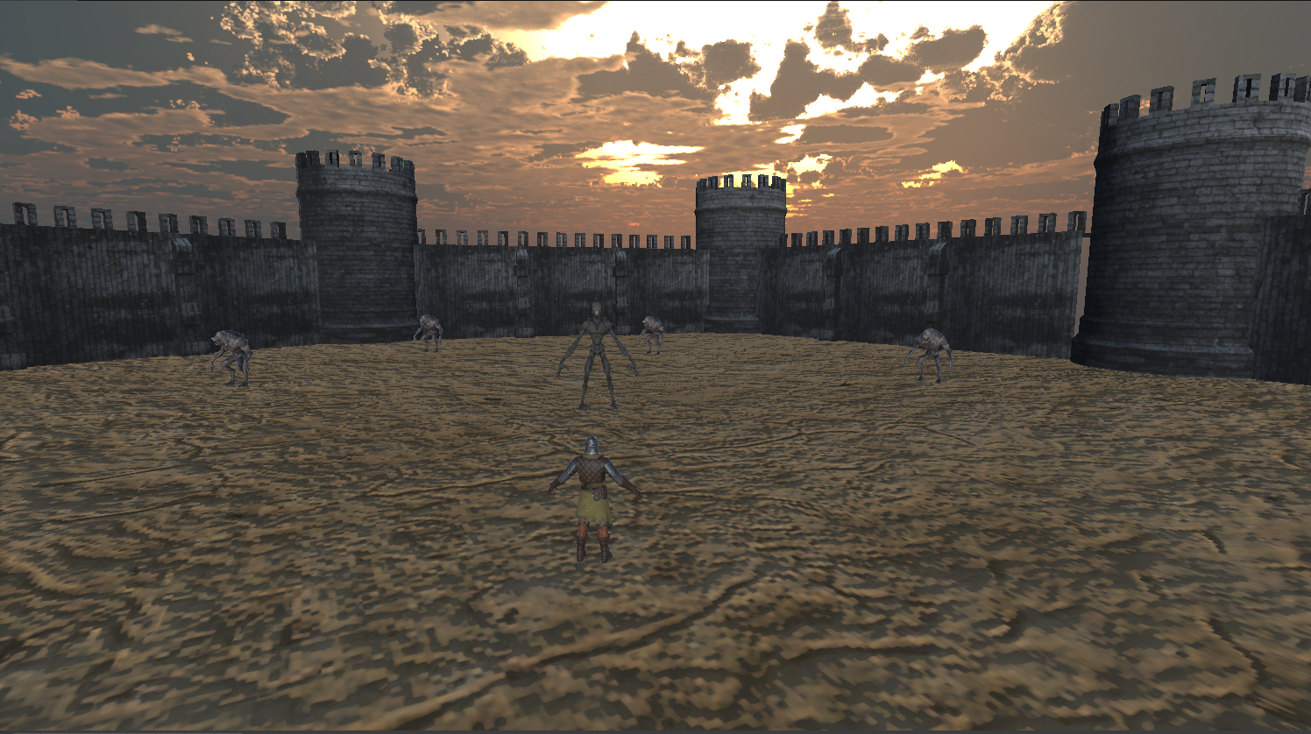
2. 게임 소개 - 게임 맵 소개
3. 결투장 맵
마지막 전투
100M X 100M
로비
역병 스테이지
1차 전투
2차 전투
Notes:
마지막 맵은 결투장 형식의 평면 맵입니다.
사진과 같이 평면 위에 벽이 쳐져 있는 모습을 할 예정이며, 100m X 100m 의 크기입니다.
이 맵에서는 악마와 인간 사이의 마지막 전투가 진행될 예정입니다.
첫 번째 전투에서 악마를 쓰러트린 뒤, 인간 플레이어들은 모두 악마의 진짜 모습을 결투장에서 마주하게 됩니다.
이 장소에서 악마 플레이어는 이전 스테이지보다 덩치가 더 커지게 되고, 더 위력적인 공격을 하게 됩니다.
또한 5종의 스킬을 쓸 수 있게 되며, 각각 소악마 몬스터를 소환 할 수 있는 스킬, 닿으면 시야를 방해하는 연기를 내뿜는 스킬,
땅을 크게 찍어 인간 플레이어들의 시야를 흔드는 스킬, 무장 해제, 인간 플레이어를 끌어 올 수 있는 스킬 이 있습니다.
인간 플레이어들은 신의 가호를 받아 각 무기의 공격력이 강화되며, 악마의 공격을 튕겨낼 수 있게 됩니다.
인간 플레이어들은 이 장소에서의 악마를 쓰러트리게 되면, 악마를 최종적으로 토벌하게 되며, 게임에서 승리하게 됩니다.
하지만 이 장소에서는 치명상을 입은 아군을 소생시킬 수 없으며, 악마에게 치명적인 피해를 입은 인간은 사망하게 됩니다.

Slide 8
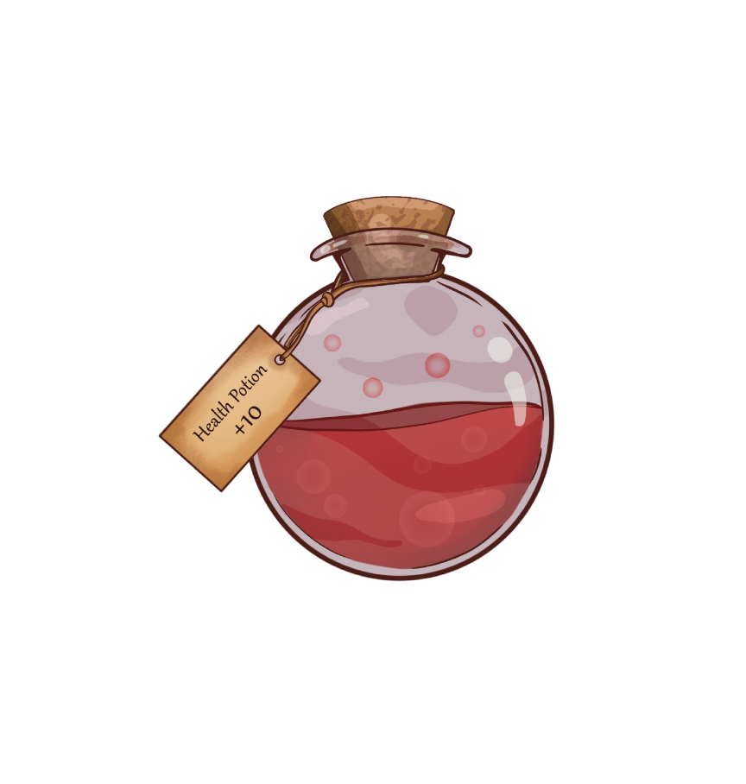
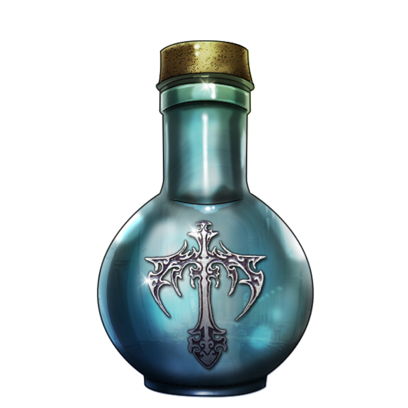
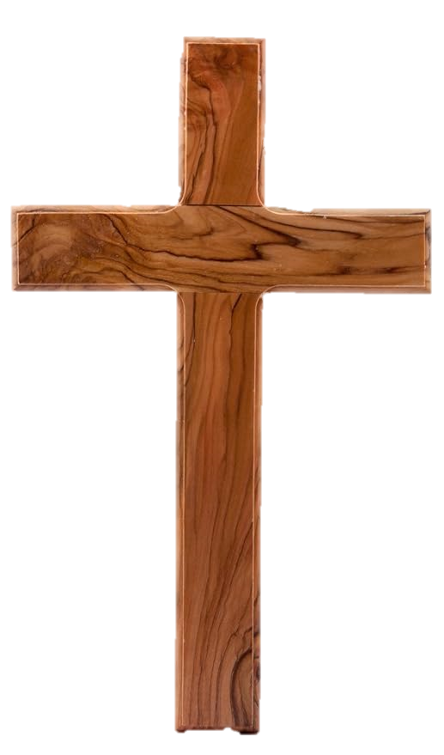


2. 게임 소개 – 아이템 소개
01
02
02
03
03
04
체력 물약
( HP 50 회복 )
성수
십자가
Notes:
다음으로 게임에서 사용되는 아이템에 대해 소개하도록 하겠습니다.
게임에서 등장하는 아이템은 총 세 종류로, 체력을 회복 할 수 있는 체력 물약, 첫 번째 전투에서 악마에게 피해를 입힐 수 있게 되는 성수,
그리고 악마에게 입는 피해를 경감 할 수 있는 십자가 아이템 입니다.
체력 물약은 사용자의 체력을 50 회복시켜주며, 이는 전체 체력의 절반에 해당하는 양 입니다. 첫 번째 전투 스테이지와 마지막 전투 스테이지에서 획득 할 수 있습니다.
성수 아이템은 다음 공격이 악마에게 유효한 피해를 입힐 수 있도록 만들어 주는 아이템이며, 첫 번째 전투 스테이지에서 획득 할 수 있습니다.
십자가 아이템은 일정 시간 동안 악마에게 입는 피해가 경감되며, 악마의 시야를 방해하는 효과가 있는 아이템이며, 첫 번째 전투 스테이지에서 획득 할 수 있습니다.

Slide 9
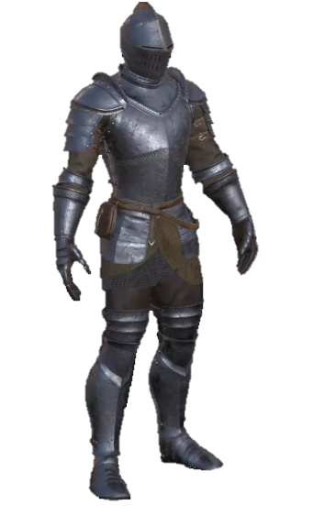

2. 게임 소개 - 게임 캐릭터 소개 ( 인간 )
인원
4인
목적
악마에 의해 역병으로 지배된 지역 해방
능력
키 – 1.7m, 속도 – 3.4m/s
무장
대검, 창, 활, 스태프
Notes:
다음으로 게임 캐릭터에 대해 소개하도록 하겠습니다.
먼저 인간 캐릭터는 최대 4명의 플레이어가 플레이 할 수 있으며, 최소 1명의 인간 플레이어가 있어야 게임이 진행 가능합니다.
인간 캐릭터의 목적은 악마로 인해 역병으로 지배된 지역을, 악마를 쓰러트려 해방하는 것 입니다.
인간 캐릭터의 키는 1.7M 에 달하며, 초당 3.4m 를 움직일 수 있습니다.
인간 캐릭터는 대표적인 냉병기들을 사용 할 수 있으며, 대검, 창, 활, 스태프 등을 사용 할 수 있습니다.

Slide 10
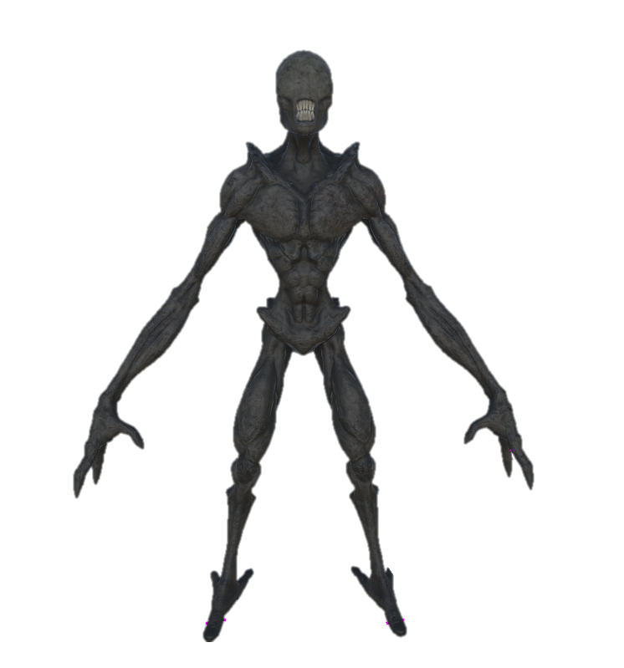
2. 게임 소개 - 게임 캐릭터 소개 ( 악마 )
인원
1인
목적
지역을 해방하러 온 원정대 사냥
능력
키 – 3m, 속도 - 5.1 m/s
Notes:
보스를 담당하는 캐릭터인 악마 캐릭터는 총 1명의 플레이어가 플레이 할 수 있으며, 최소 1명의 악마 플레이어가 있어야 게임이 진행 가능합니다.
악마 캐릭터의 목적은 자신이 역병을 퍼트려 지배한 지역을 해방하러 온 원정대를 사냥하여, 지역을 장악하는 것 입니다.
악마 캐릭터의 키는 3M 에 달하며, 초당 5.1m 를 움직일 수 있습니다.
악마 캐릭터는 무기를 사용하지 않고, 팔을 휘둘러 공격 할 수 있으며, 마지막 전투 스테이지에서는 특별한 스킬을 사용 할 수 있습니다.

Slide 11
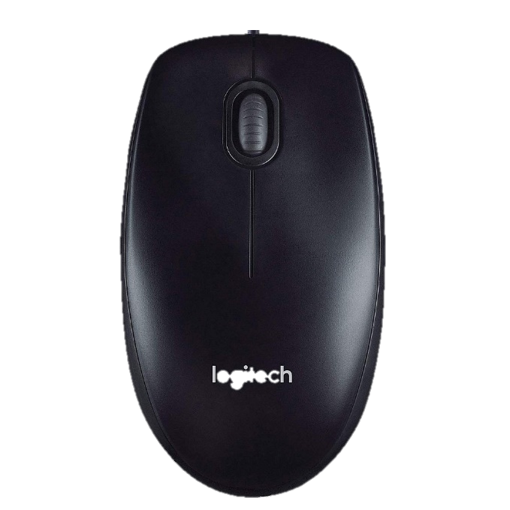
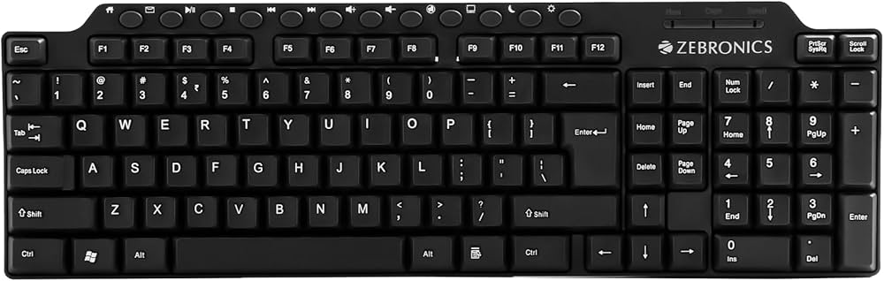
2. 게임 소개 - 조작법
1,2,3,4,5
( 악마 ) 스킬
R
아이템 사용
W, S, A,D
이동
Space
점프
마우스 좌클릭
공격
F
아이템 획득
Notes:
게임의 조작 키는 다음과 같습니다

Slide 12
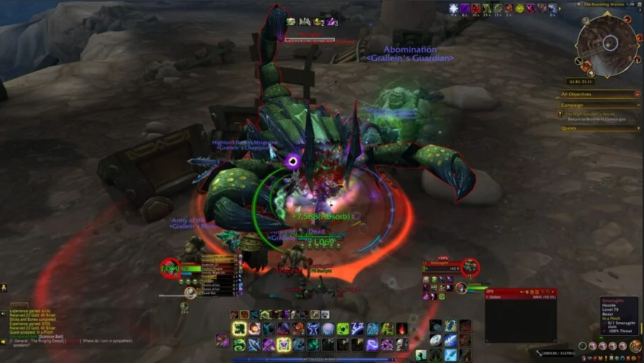
3. 타 게임과의 차별성 / 재미 요소
인간
마을에 나타난 악마를 쓰러트리고 지역을 해방한다.
악마
자신을 토벌하러 온 토벌대를 전멸시키고 지역을 장악한다.
[ 두 역할군의 목표 차이 ]
[ 유사한 게임 – WOW ]
차별성 : 적과 대치하는 역할군만 플레이 할 수 있었던 기존 게임과 달리
보스 역할군도 플레이 가능하게 함으로서 유저의 선택의 폭을 넓게 제공한다.
Notes:
저희가 생각하는 저희 팀의 게임과 유사한 게임은 WOW 입니다. 저희 팀의 게임이 이 게임과의 사이에 가지는 차별성은 보스 몬스터를 플레이 할 수 있도록 하여,
WOW 에서는 할 수 없는 보스 플레이가 가능하다는 것입니다. 보스 플레이어와 인간 플레이어는 서로 다른 목적을 가지고 게임에 임하며, 이를 통해 하나의 게임에서
두 가지의 플레이 경험을 할 수 있는 것이 저희 게임이 유사한 게임과 다른 점이라고 생각합니다.

Slide 13




4. 개발 환경
01
02
03
04
Visual Studio 2022
GitHub
DirectX12
Blender
Notes:
저희 팀의 개발 환경은 다음과 같습니다

Slide 14
5. 중점 연구 분야
3D 애니메이션
스켈레톤 애니메이션, 애니메이션 블렌딩, 애니메이션 상/하체 분리
후처리
SSAO, 블룸 효과, 모션 블러
서버
IOCP 모델을 활용한 서버, 지연 보상 기술

Slide 15
6. 개인별 준비 현황
C, C++, STL, 3D 게임 프로그래밍 1, 3D 게임 프로그래밍 2, 운영체제,
네트워크 게임 프로그래밍, 데이터베이스, 컴퓨터 그래픽스, 알고리즘
김승범
C, C++, STL , 3D 게임 프로그래밍 1, 운영체제 , 알고리즘, 네트워크 게임 프로그래밍 , 멀티코어 프로그래밍, 데이터베이스
김성준
정영기
C++, 컴퓨터 그래픽스, 네트워크 게임 프로그래밍, 알고리즘, 데이터베이스

Slide 16


7. 개인별 역할 분담
김승범
김성준
정영기
게임 프레임워크 제작
스켈레톤 애니메이션
애니메이션 블렌딩
네트워크 프레임워크 제작
게임 로직 제작
지연 보상
SSAO
블룸 효과
모션 블러

Slide 17
7. 개인별 일정
항목 | 1월 | 2월 | 3월 | 4월 | 5월 | 6월 | 7월 | 8월
게임 프레임워크 제작
서버 프레임워크 제작
인게임 컨텐츠 구현
DB연결
지연 보상
애니메이션 구현
애니메이션 블렌딩
UI 및 특수 효과
모션 블러
SSAO
블룸 효과
테스트 및 버그수정
김성준
정영기
네트워크 프레임워크 제작
게임 로직 제작
지연 보상
게임 프레임워크 제작
Model Exporter 제작
Particle 시스템
SSAO

Slide 18


출처
슬라이드 8 ( 체력 물약 이미지 ) - https://www.stubborntoad.com/shop/p/small-health-potion
슬라이드 8 ( 성수 이미지 ) - https://www.pngwing.com/en/free-png-yaakk
슬라이드 8 ( 십자가 이미지 ) - https://www.amazon.com/Wooden-Cross-Plain-cross-cross-Olive/dp/B01H2SOOOK
슬라이드 10 ( 키보드 이미지 ) - https://www.amazon.in/Zebronics-Km2100-Multimedia-USB-Keyboard/dp/B077T3BG5L
슬라이드 10 ( 마우스 이미지 ) - https://www.thevaluestore.in/logitech-m90-wired-mouse
Second Keyword
Third Keyword
슬라이드 11 ( WOW ) - https://mezha.media/en/reviews/world-of-warcraft-the-war-within-now-you-can-play-solo/
Project Description
Project Description
슬라이드 12 ( Visual Studio ) - https://en.wikipedia.org/wiki/File:Visual_Studio_Icon_2022.svg
슬라이드 12 ( Github ) - https://logos-world.net/github-logo/
슬라이드 12 ( DirectX12 ) - https://www.3dgep.com/learning-directx-12-1/
슬라이드 12 ( Blender ) - https://en.m.wikipedia.org/wiki/File:Logo_Blender.svg

